Slide 1


Slide 2


Programa 91:
APRIMORAMENTO DA GESTÃO PÚBLICA POR MEIO DE ENSINO DE EXCELÊNCIA
» Ação 4243 - Formação de Pessoas no Nível de Graduação - CSAP (Curso de Graduação em Administração Pública)
157 alunos atendidos em 2025;
1.841 inscrições realizadas no Concurso Público 2026 para Especialista em Políticas Públicas e Gestão Governamental, representando um incremento de 25% em relação ao ano anterior;
Prêmio de Artigo Inovador da Divisão de Administração Pública da Associação Nacional de Pós-Graduação e Pesquisa em Administração (EnANPAD) e Prêmio Augusto Tavares de Melhor TCC durante o Encontro Nacional de Ensino e Pesquisa do Campo de Públicas (ENEPCP) recebidos por uma egressa do CSAP;
Aquisição de 161 títulos para atualização da bibliografia dos Projetos Pedagógicos da Graduação e do Mestrado.

Slide 3

Programa 91:
APRIMORAMENTO DA GESTÃO PÚBLICA POR MEIO DE ENSINO DE EXCELÊNCIA
» Ação 4245 - Formação de Pessoas no Nível de Pós-Graduação (Stricto Sensu) - Mestrado em Administração Pública
84 alunos atendidos em 2025;
Prêmio Augusto Tavares de Melhor Dissertação durante o VI Encontro Nacional de Ensino, Pesquisa e Extensão do Campo de Públicas (Enepcp) recebido por uma egressa do Curso de Mestrado em Administração Pública
Revista Campo de Públicas: conexões e experiências - avanço na indexação da revista, com a utilização do software OJS (Open Journal Systems), que permite a indexação em bases como Google Scholar, Miguilim, Diadorim e Deposita

Slide 4
Programa 91:
APRIMORAMENTO DA GESTÃO PÚBLICA POR MEIO DE ENSINO DE EXCELÊNCIA
» Ação 4242 - Estudos e Pesquisas na Área de Gestão Pública
15 grupos de pesquisa estruturados
Política de pesquisa e ações para a consolidação e internacionalização dos grupos
Prêmio Mulheres e Ciência recebido pela Coordenadora do Grupo de Pesquisa Estado, Gênero e Diversidade (Egedi), Marina Alves Amorim. Idealizado pelo Conselho Nacional de Desenvolvimento Científico e Tecnológico (CNPq), em parceria com o Ministério das Mulheres, o British Council e o Banco de Desenvolvimento da América Latina e Caribe, com o objetivo de valorizar e reconhecer a contribuição das mulheres para o avanço da ciência no Brasil.

Slide 5

Programa 91:
APRIMORAMENTO DA GESTÃO PÚBLICA POR MEIO DE ENSINO DE EXCELÊNCIA
» Ação 4246 - Participação em Extensão Acadêmica
110 alunos participantes em projetos de extensão e imersão;
Reconhecimento, pelo Ministério da Defesa, de que a EG/FJP é a instituição que mais participou do Projeto Rondon desde 2005, somando 45 operações;
1º lugar nacional no processo seletivo do Projeto Rondon para o primeiro semestre de 2026.
PROJETOS DE IMERSÃO | ALUNOS PARTICIPANTES EM 2025
Imersão Próximos Passos – Comunidades Tradicionais e a Administração Pública Municipal | 3
Prinagem | 7
Rondon OP. | 8
TOTAL | 18

Slide 6
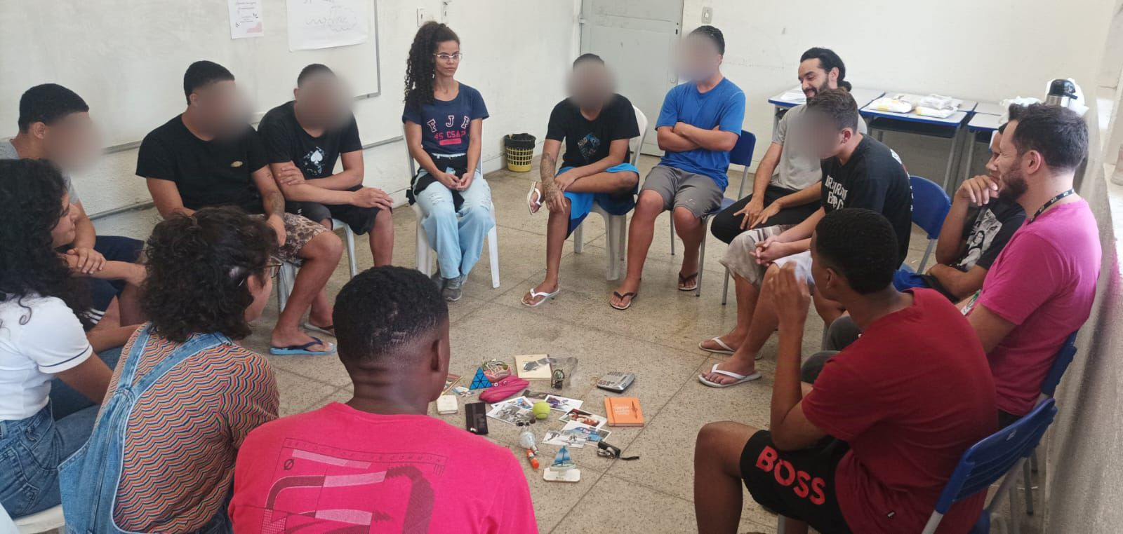
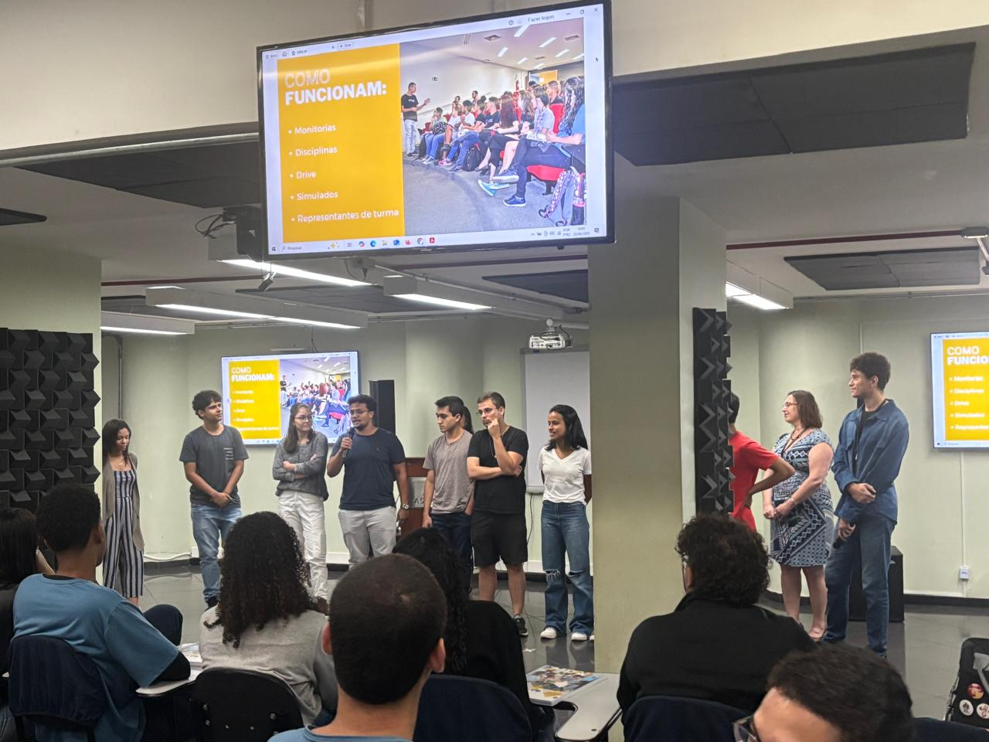
Programa 91:
APRIMORAMENTO DA GESTÃO PÚBLICA POR MEIO DE ENSINO DE EXCELÊNCIA
» Ação 4246 - Participação em Extensão Acadêmica
PROJETOS DE EXTENSÃO SOCIAIS | ALUNOS PARTICIPANTES EM 2025
Aprende com a gente da socioeducação | 10
Cursinho Educar | 23
Educação Financeira para o Ensino Médio (EduFin) | 5
Fica Ativo Cidadania - Educação de Jovens e Adultos – EJA | 14
Fortalecer a diversidade em Neves | 5
Justiça Reprodutiva | 4
TOTAL | 61

Slide 7
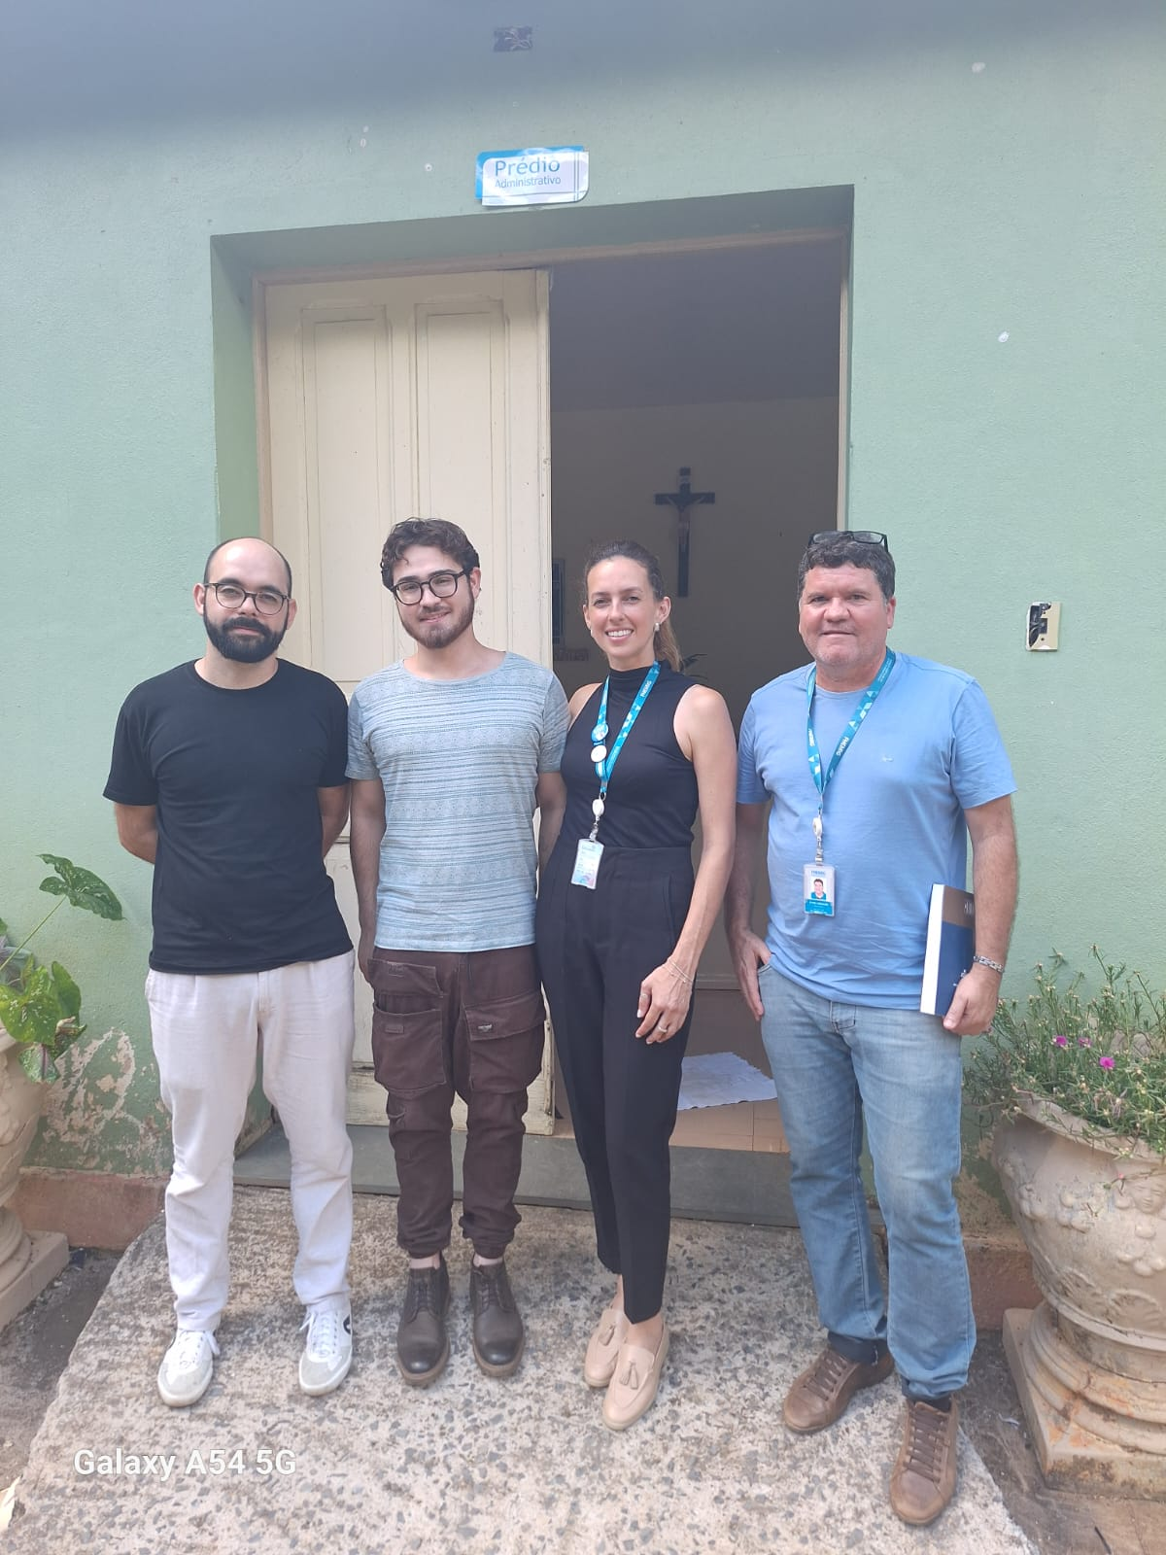
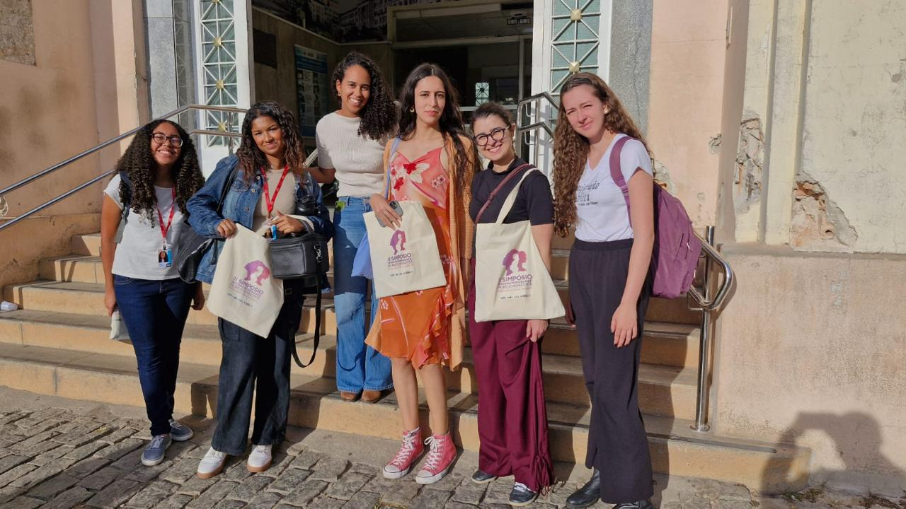
Programa 91:
APRIMORAMENTO DA GESTÃO PÚBLICA POR MEIO DE ENSINO DE EXCELÊNCIA
» Ação 4246 - Participação em Extensão Acadêmica
PROJETOS DE EXTENSÃO ACADÊMICOS | ALUNOS PARTICIPANTES EM 2025
Agroecologia e Troca de Saberes – Horta FJP | 8
Conexão Moçambique | 5
Cultivando outras economias e saberes em territórios acadêmicos | 2
Desastres Socioambientais: estudo e construção do relatório das secas e ondas de calor | 3
Estação Cidadania | 16
Memorial 70 anos Maternidade Odete Valadares – MOV | 4
Memorial Comunidade São Francisco de Assis | 5
Migração e refúgio - Parceria com a PBH para o povo Warao | 6
Continua…

Slide 8
Programa 91:
APRIMORAMENTO DA GESTÃO PÚBLICA POR MEIO DE ENSINO DE EXCELÊNCIA
» Ação 4246 - Participação em Extensão Acadêmica
Prêmio Simone Albuquerque para o Observatório das Desigualdades, promovido pelo Ministério do Desenvolvimento e Assistência Social, Família e Combate à Fome (MDS).
PROJETOS DE EXTENSÃO ACADÊMICOS | ALUNOS PARTICIPANTES EM 2025
Moradia Primeiro | 4
Observatório da Liberdade Econômica | 5
Observatório das Desigualdades | 3
Observatório de Movimentos Sociais e Políticas Públicas | 3
Proximos Passos – Comunidades Tradicionais e a Administração Pública Municipal | 4
Repositório Digital Administração Pública - Moçambique | 2
TOTAL | 70

Slide 9
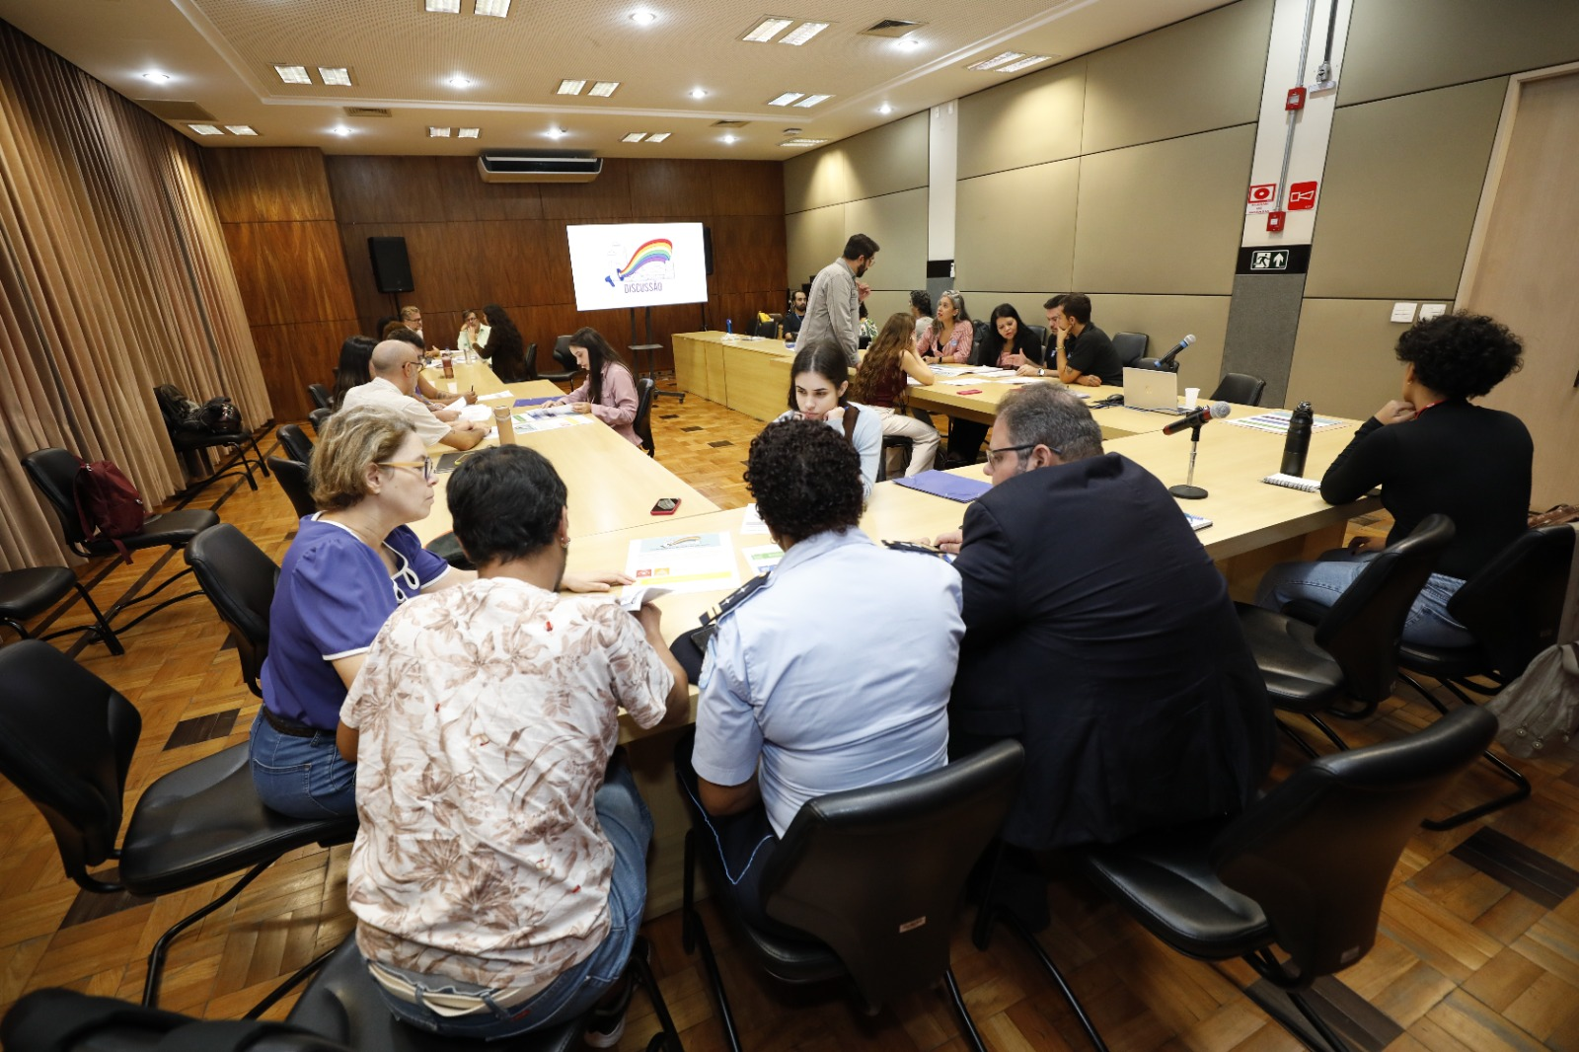

Programa 91:
APRIMORAMENTO DA GESTÃO PÚBLICA POR MEIO DE ENSINO DE EXCELÊNCIA
» Ação 4246 - Participação em Extensão Acadêmica
PROJETOS DE EXTENSÃO PROFISSIONAIS | ALUNOS PARTICIPANTES EM 2025
Campo de Públicas | 6
João Pinheiro Junior | 29
Linguagem Simples na Prática | 6
Mapeamento de Processos GLA/FJP | 4
Plano Municipal de Políticas para a População LGBTQIAPN+ de Belo Horizonte | 6
TOTAL | 51

Slide 10
Programa 91:
APRIMORAMENTO DA GESTÃO PÚBLICA POR MEIO DE ENSINO DE EXCELÊNCIA
» Ação 4244 - Formação de Pessoas no Nível de Pós-Graduação (Lato Sensu)
121 alunos atendidos em 03 cursos de especialização:
Pós-Graduação em Inovação, Estratégia e Gestão Pública Avançada (CIGA);
Curso de Especialização em Administração Pública, Planejamento e Gestão Governamental (CEAPPGG);
Curso de Especialização em Gestão Pública para Analistas do Executivo do Estado do Espírito Santo (CEGPAE/ES) – Parceria renovada com o Estado do ES
Implementação do novo Portfólio de Cursos de Especialização

Slide 11












Programa 91:
APRIMORAMENTO DA GESTÃO PÚBLICA POR MEIO DE ENSINO DE EXCELÊNCIA
» Ação 4240 - Formação Continuada e Executiva
Atendimento mensal de até 3.994 alunos;
Oferta de 1000 vagas gratuitas para servidores públicos estaduais em cursos elaborados pela Google, em parceria com a Enap;
2ª edição do Programa de Lideranças Negras, em parceria com a Fundação Lemann;
Curso de formação para Conselheiros de Direitos e Conselheiros Tutelares - SEDESE;
Curso de Formação e Atualização de Examinadores de Trânsito (Coordenadoria Estadual de Trânsito);
Programas de Desenvolvimento de Lideranças (PDL) do Transforma Minas: Subsecretários, Superintendentes, Recursos Humanos, Regionais
PDL do Instituto Estadual de Florestas (IEF);
Programa de Desenvolvimento de Gestores da FJP;
Programa de Liderança e Gestão na FAPEMIG e no Hemominas;
Cursos de capacitação para servidores do Ipsemg e da UEMG e Curso aberto para Formação de Pregoeiros;

Slide 12

Programa 91:
APRIMORAMENTO DA GESTÃO PÚBLICA POR MEIO DE ENSINO DE EXCELÊNCIA
» Alterações PPAG 2026
Criação da Ação 4027 - Ações transversais estratégicas da Escola de Governo, que abrange a implantação do Plano de Permanência Estudantil, incremento das ações de acessibilidade e melhorias no sistema acadêmico da Escola de Governo;
Exclusão da ação 4247 - Promoção da Inovação no Setor Público. A ação, que era desenvolvida em parceria com a SEPLAG, está sendo executada integralmente pela Secretaria.

